Slide 1
Слоговой анализ и синтез слов.
Учитель-логопед
ГБОУ ЦО №1495
Бакеева Валентина Михайловна.

Slide 2
Цель: развитие навыков слогового анализа и синтеза.
Задачи:
Образовательные:
- закрепить знания детей о роли гласных звуков в слогоразделе;
- отработать навык выделения гласных звуков из слов;
- развивать умения определять количество и последовательность слогов в словах;
- учить дифференцировать слова различной слоговой структуры;
- активизировать словарный запас учащихся.
Коррекционно-развивающие:
- развивать слуховое восприятие и навыки запоминания слов;
- развивать логическое мышление в упражнениях на аналитико-синтетическую деятельность;
- развивать зрительно-моторную координацию.
Коррекционно-воспитательные:
- воспитывать умение работать в коллективе;
- воспитывать стремление к результату деятельности;
- воспитывать интерес к получению знаний путем повышения мотивации.
Здоровьесберегающие:
- использовать элементы двигательной активности;
- использовать глазодвигательные упражнения.

Slide 3

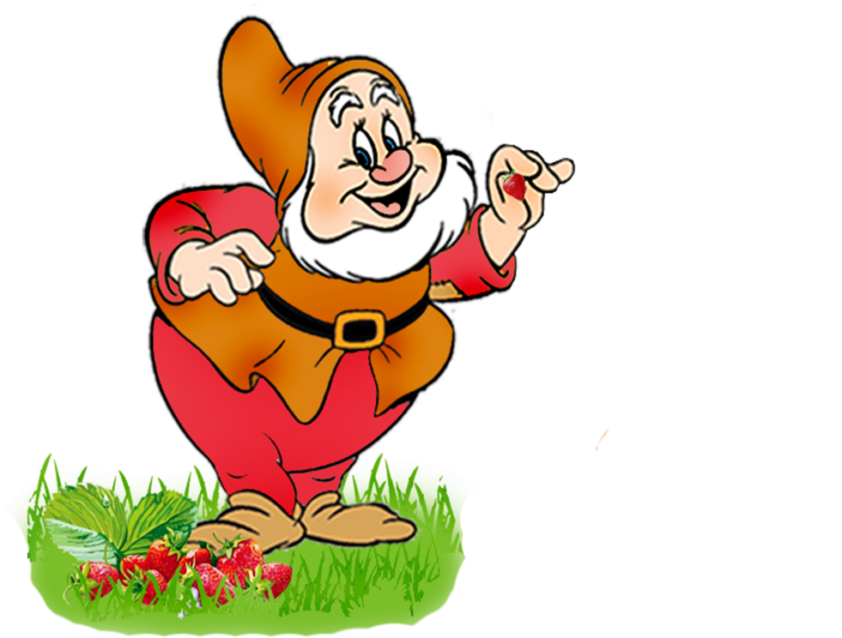
при
клю
че
ни
я

Slide 4
дом – 1 слог
рука – 2 слога
при
клю
че
ни
я
малина – 3 слога
черепаха – 4 слога

Slide 5

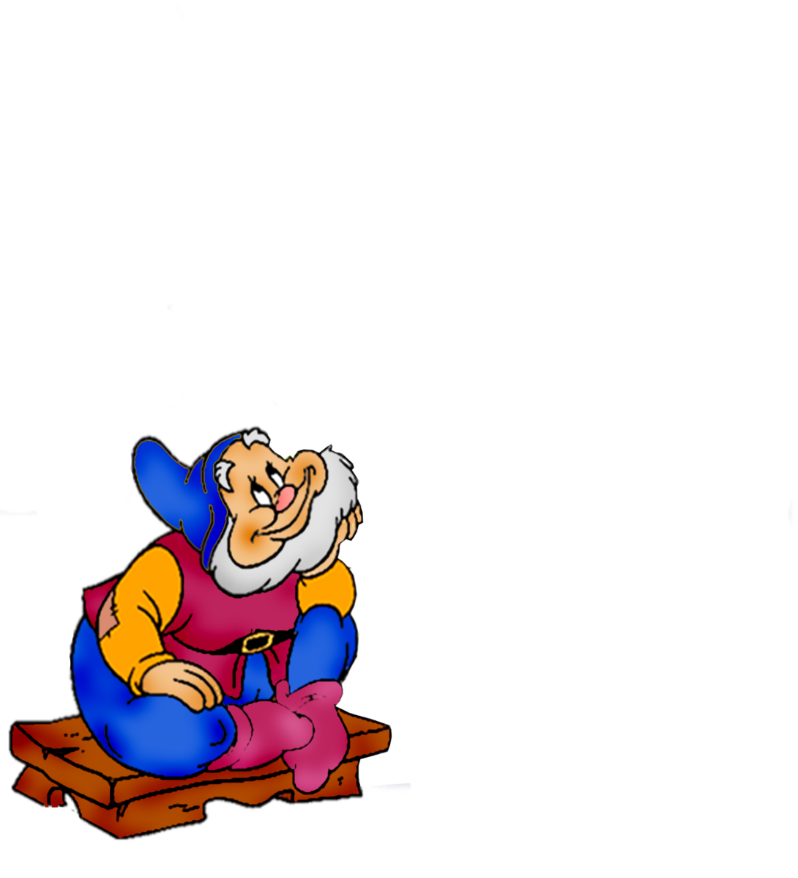

ы
оа

Slide 6



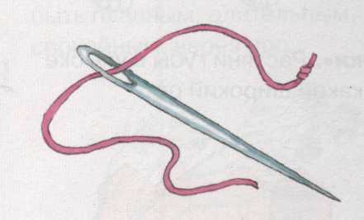

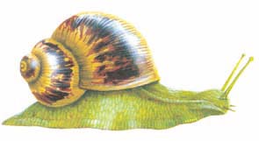
иуа
ауа
иоа
оуи
уиа

Slide 7



Slide 8
тка, ут
книга
утка
га, кни
тух, пе
петух
жа, лу
лужа
ник, чай
тел, дя
дятел
чайник

Slide 9
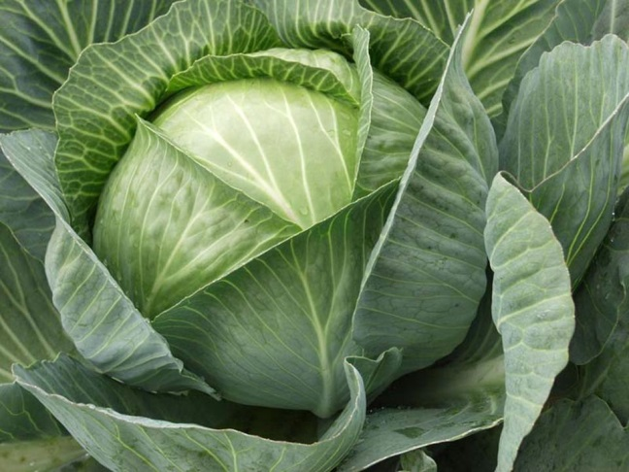
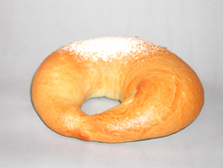
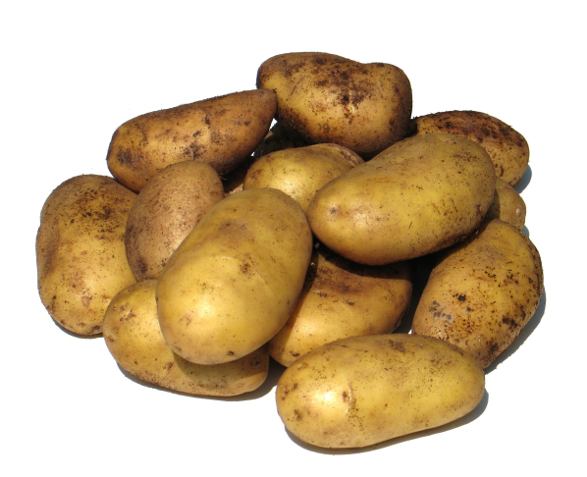

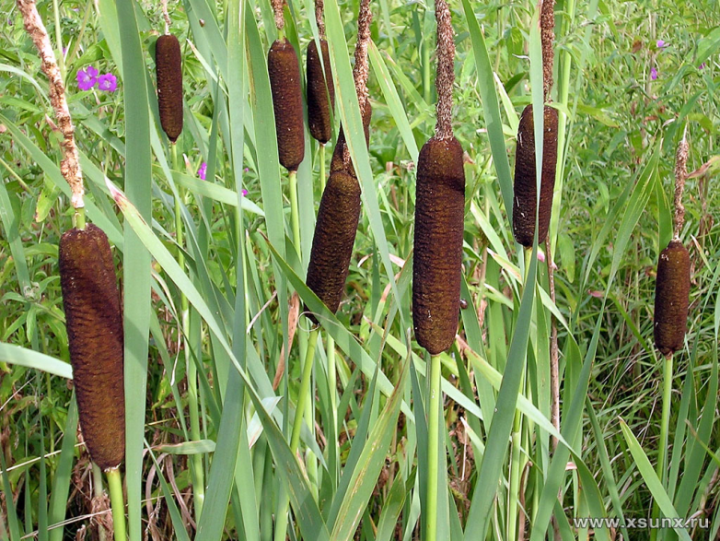


Slide 10


Slide 11

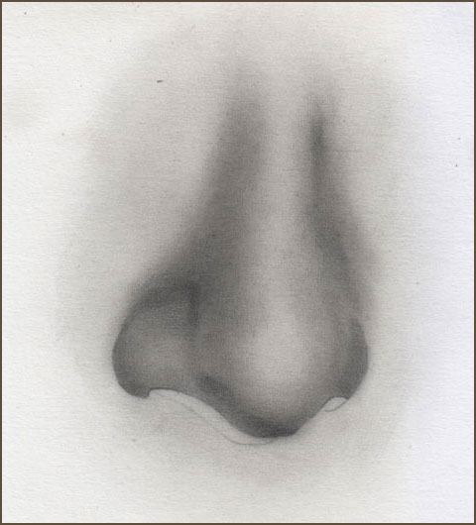
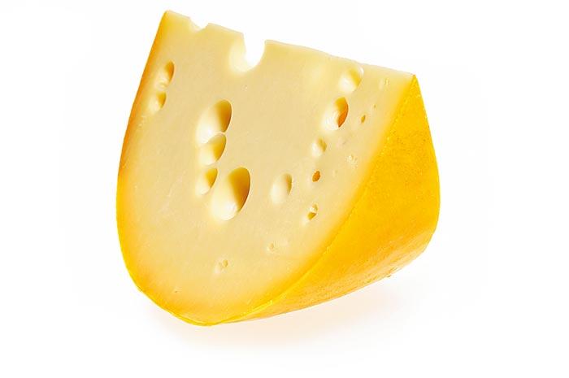


Slide 12
ка
ши
ти
би
во
ти
на
ма
ро
кар
ли

Slide 13
ро
лон
по
маш
со
рел
ка
та
точ
ве
лос

Slide 14
со
ма
ле
за
на
ли
жи
ри
ма
пи

Slide 15


слоник
слон
слоники

Slide 16

домик
дом
домики

Slide 17
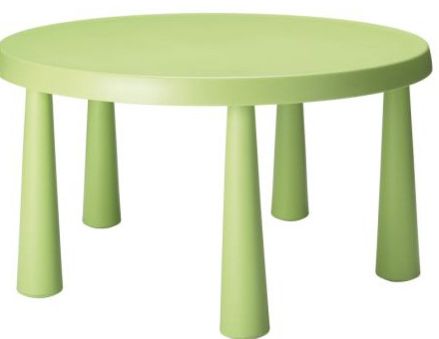
столик
стол
столики

Slide 18

гул
про
ку.
Мы совершили увлекательную
дар
по
ки.
Гномы приготовили для нас
даш
ран
ка
.
Молчун принес волшебный
Весельчак нарисовал для всех
ти
ны
кар
.

Slide 19


